Slide 1
第11章 散列表
（哈希表 Hash Table）

Slide 2
概要Outline
需要一种动态集合结构，能有效地支持下列操作：
Search
Insert
Delete
Hash表
基本概念
Hash函数
冲突解决
开放寻址

Slide 3
动机Motivation
大学里的学生记录（student record）集合是一个动态集合
增加新的学生
删除已有的学生
给定学号，找到该学生的想关信息
学生记录：包括学生学号（key）和一些相关卫星数据（satallite data）：
每个数据项Each data item: (key, data)
需要有效支持三种操作(insert, delete，search)

Slide 4
散列表的查找技术
查找操作要完成什么任务？
待查值k
确定k在存储结构中的位置
我们学过哪些查找技术？这些查找技术的共性？
顺序查找、折半查找等。
这些查找技术都是通过一系列的给定值与关键码的比较，查找效率依赖于查找过程中进行的给定值与关键码的比较次数。
能否不用比较，通过关键码直接确定存储位置？
在存储位置和关键码之间建立一个确定的对应关系

Slide 5
散列表的查找技术
散列的基本思想：在记录的存储地址和它的关键码之间建立一个确定的对应关系。这样，不经过比较，一次读取就能得到所查元素的查找方法。
r_{i}
……
关键码集合
H
k_{i}
H(k_{i})
……

Slide 6
7.3 散列表的查找技术
散列表：采用散列技术将记录存储在一块连续的存储空间中，这块连续的存储空间称为散列表。
r_{i}
……
关键码集合
H
k_{i}
H(k_{i})
散列表
……
数组

Slide 7
7.3 散列表的查找技术
散列函数：将关键码映射为散列表中适当存储位置的函数。
r_{i}
……
散列函数
关键码集合
H
k_{i}
H(k_{i})
散列表
……
数组

Slide 8
7.3 散列表的查找技术
散列地址：由散列函数所得的存储位置 。
r_{i}
……
散列函数
关键码集合
H
k_{i}
H(k_{i})
散列表
散列地址
……
数组
下标

Slide 9
存储地址
0
1
2
3
4
5
6
7
8
9
5278630
存储地址=关键字值中的个位数
5238121
关键字值
冲突！
电话号码 | 姓名
5278630 | 王春玲
5379624 | 李月何
5238477 | 孙志
5966554 | 杨小强
5238121 | 周泉
5379624
5966554
5238477

Slide 10
散列表
形式地定义：
给定表T和记录x（x带有key和data），我们需要支持：（ Given a table T and a record x, with key and data, we need to support:）
Insert (T, x)
Delete (T, x)
Search(T, x)
上述三个操作要快速执行，不用关注排序性能
散列表可以在O（1）的时间内完成上述三个操作

Slide 11
关键字Keys
为了简单，我们假定所有关键字都是自然数
非自然数的关键字可以被转换为自然数
例子：如何把字符串 “pt” 转换成整数？
在ASCII码中, p = 112, t = 116.
最简单的方法：“pt” -》 112116
为了避免不同字符串转换到同一个数字上，我们把 “pt”转换为：112*128 + 116 = 14452

Slide 12
直接寻址表 Direct-Address Tables
目标:
关键字的值域(range of keys): 0..m-1
每个记录的关键字都不同(Keys are distinct)
想法:
建立数组T[0..m-1]，其中
T[x.key] = x if x∈ T
T[x.key] = NULL otherwise
这种方式被称为直接寻址表
All operations take O(1) time!

Slide 13
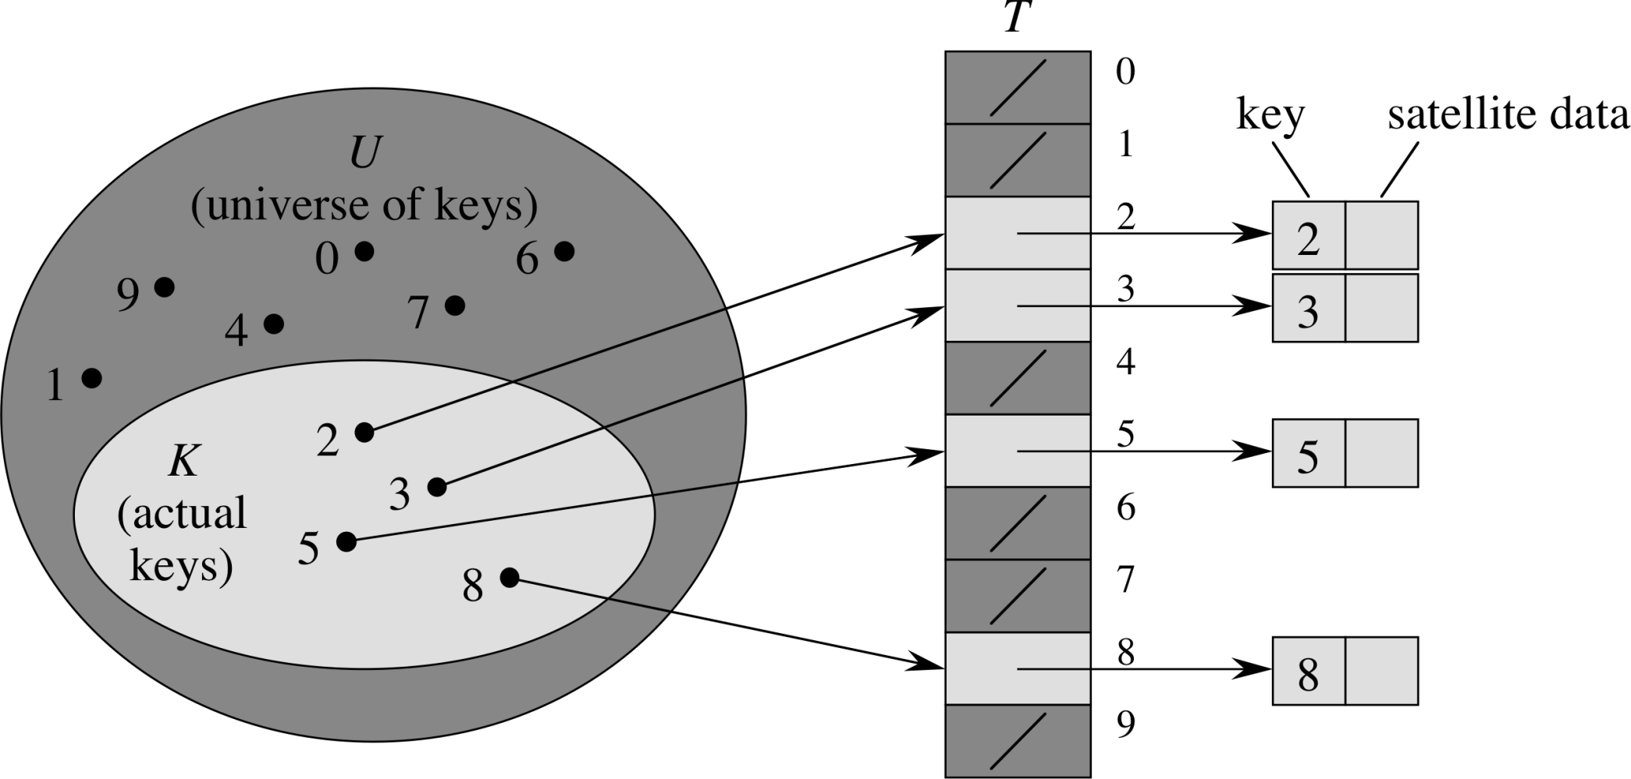
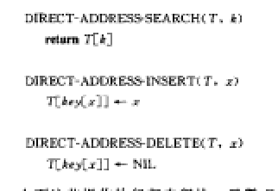
例子
关键字为i的记录被存储在T的第i个位置
Record with key i is stored in the i-th position in T.

Slide 14
直接寻址的问题
当keys的值域很小时，直接寻址法很有效
但是如果keys是 32-bit integers?
Problem 1: 直接寻址表会有 2³² 条目，超过4亿个
Problem 2: 即使内存不是问题，把所有元素初始化为NULL的时间将是个问题.
解决方案Solution: 把 keys 映射到小一点的值域 0..m-1
这种映射方法叫做散列函数 hash function ，相应的表T叫做散列表 hash table.
直接寻址表可以看作是一种特殊的散列表，其中
散列函数 h(x) = x.

Slide 15
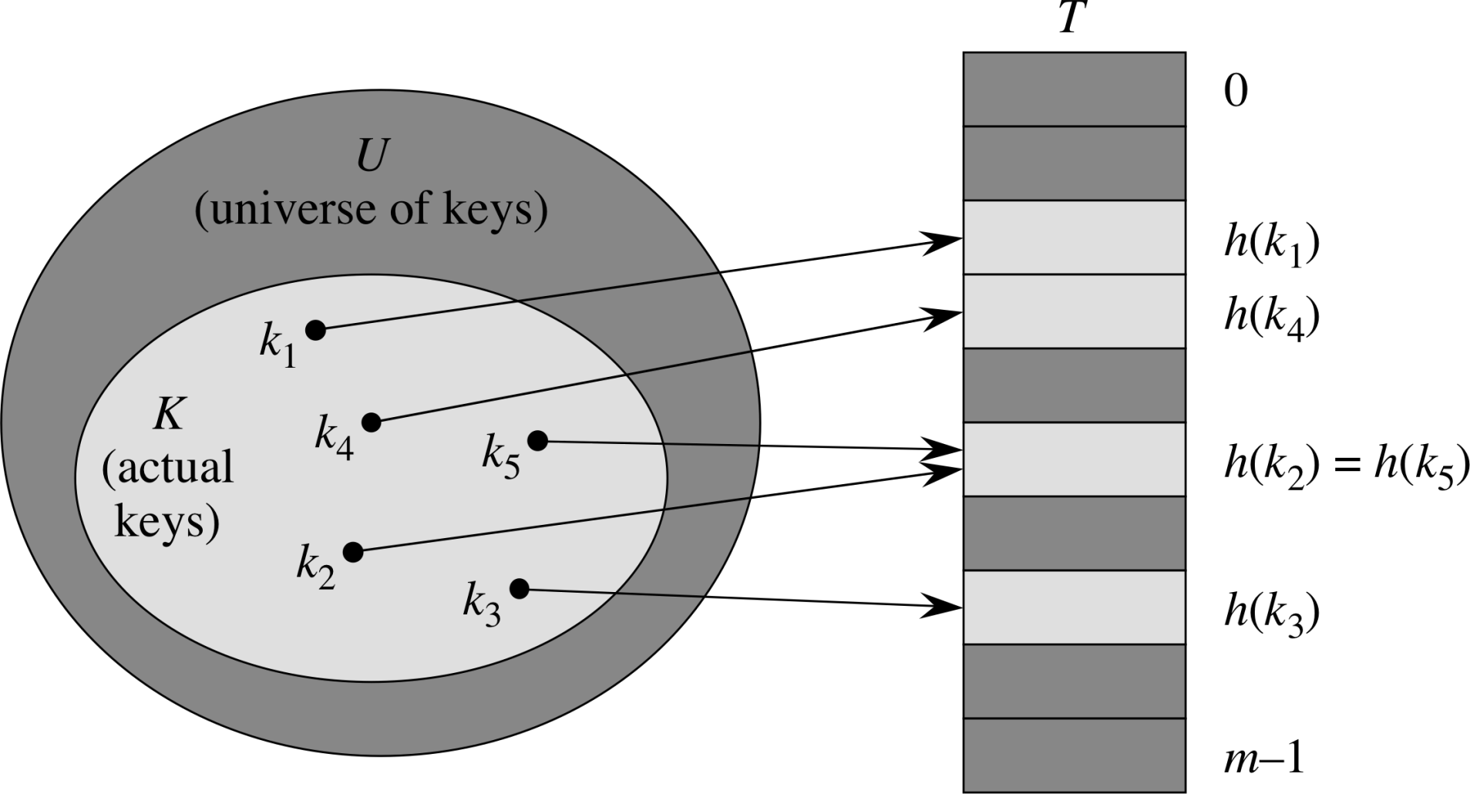
Hash Function
用散列函数h()把关键字映射到散列表的槽上
Using hash function h( ) to map keys to hash table slots.

Slide 16
解决冲突Resolving Collisions
当两个不同的键散列到同一个槽时，就会发生冲突
如何解决冲突？
Solution 1: 链接法chaining
Solution 2: 开放寻址法open addressing
r_{i}
……
关键码集合
H(k_{i})
k_{i}
k_{j}
H(k_{j})
……

Slide 17
链接法Chaining
把指向相同槽位的元素放入一个链接表
Chaining puts elements that hash to the same slot in a linked list.
T
U (universe of keys)
——
k₁
k₄
——
——
k₁
——
K (actual keys)
k₄
k₅
——
k₇
k₅
k₂
k₇
——
——
k₂
k₃
k₃
——
k₈
k₆
k₈
k₆
——
——

Slide 18
Chained-Hash-Insert(T, x)
把记录x插入链表T[h(key)]的头部
Insert record x at the head of list T[h(x.key)].
运行时间：
O(1)
T
U (universe of keys)
——
k₁
k₄
——
——
k₁
——
K (actual keys)
k₄
k₅
——
k₇
k₅
k₂
k₇
——
——
k₂
k₈
k₃
k₃
——
k₆
k₈
k₆
——
——

Slide 19
Chained-Hash-Search(T, key)
在链表T[h(key)]中搜索记录
Search the record in the list T[h(key)].
运行时间：依赖于链表的长度
T
U (universe of keys)
——
k₁
k₄
——
——
k₁
——
K (actual keys)
k₄
k₅
——
k₇
k₅
k₂
k₇
——
——
k₂
k₈
k₃
k₃
——
k₆
k₈
k₆
——
——

Slide 20
Chained-Hash-Delete(T, key)
在T[h(key)]中搜索记录，然后删除
运行时间：与搜索的时间相同
T
U (universe of keys)
——
k₁
k₄
——
——
k₁
——
K (actual keys)
k₄
k₅
——
k₇
k₅
k₂
k₇
——
——
k₂
k₈
k₃
k₃
——
k₆
k₈
k₆
——
——

Slide 21
链接法分析
假定简单一致散列simple uniform hashing: 表中的每个键都等可能被散列到任一个槽位
给定n keys，m slots，平均每个槽位有多少个key？
Answer: α = n/m, it is called load factor
What will be the average cost of an unsuccessful search for a key?
没有成功找到一个键的平均时间成本是多少？
Answer: O(1+ α)
What will be the average cost of a successful search?
一个成功搜索的平均时间成本是多少？
Answer: O(1 + α /2) = O(1 + α)

Slide 22
Analysis of Chaining Continued
所以搜索时间成本 = O(1 + α)
If the number of keys n is proportional to the number of slots in the table, what is α?
如果keys的数目正比于slots的数目，a是多少？
Answer: α = O(1)
In other words, we can make the expected cost of searching constant if we make α constant
换言之，如果使得α为常数,那么搜索的期望花费也为常数

Slide 23
选择散列函数
Choosing A Hash Function
一个好的散列函数应该又什么样的特性？What are desirable features of the good hash function?
应该把keys一致分散到slot中。Should distribute keys uniformly into slots.
不依赖于数据的模式。Should not depend on patterns in the data.
选择一个好的散列函数很关键。Clearly choosing the hash function well is crucial.
最坏情况下散列函数表现如何？What will a worst-case hash function do?
最坏情况下搜索的时间是多少？What will be the time to search in this case?

Slide 24
除法散列法The Division Method
h(k) = k mod m
这种方法中，需要小心选择m
如果m是2的幂次？比如 2^{p}
h(k)是k的p个最低位数字
例子: m = 2³, h(15) = 7，15 的二进制（1111）, 7的二禁止 111.
h(71) = 7, 71 的二进制 100111.
h(k) 只依赖k的最低3位数字
所以: 选择m为质数，而不要选m为2或者10的幂次

Slide 25
除法散列法The Division Method
选择m＝质数，且m不靠近2的整数幂
例子：n = 2000
如果可以容忍一次不成功的查找大约要检查3个元素
那么表有约 2000/3 ≈ 667 slots.
大于667的质数有：673, 677, 683, 691, 701, 709, 719, 727
接近667的2的整数幂 为: 512， 1024.
所以上面的质数都可以作为m的值.

Slide 26
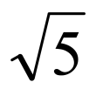
乘数散列法: The Multiplication Method
h(k) = = ⎣ m (kA - ⎣kA⎦) ⎦
1. 用关键字 k 乘以常数 A, 0 < A < 1, 抽出Ak的小数部分
2. 乘上m ，取结果的整数部分
。这种方法中,m的选择不影响性能. 一般选择 m = 2^{p}.
如何选择 A的值?
Knuth: 理想的A应该是：A = ( - 1)/2 = 0.618
Notes:
Donald Knuth: Sorting and Searching, volume 3 of The Art of Computer Programming
Two numbers a and b are in the golden ratio if their ratio is the same as the ratio of their sum to the larger of the two quantities, i.e., a/b = (a + b)/a, a > b > 0. This ratio is approximately 1.618. Its inverse, i.e., 1/1.618 (or ratio 1: 1.618) is approximately 0.618, which is an important number in math.

Slide 27
解决冲突Resolving Collisions
当两个不同的键散列到同一个槽时，就会发生冲突
如何解决冲突？
Solution 1: 链接法chaining
Solution 2: 开放寻址法open addressing
r_{i}
……
关键码集合
H(k_{i})
k_{i}
k_{j}
H(k_{j})
……

Slide 28
开放寻址法Open Addressing
思路:
把所有元素都存放到Hash表中，而不是链接表中
insert: 如果slot满了，尝试另外一个slot, …, 直到找到一个开放的slot（探查）.
search：顺序探查相应slot
如果找到正确的关键字，返回.
如果到达NULL，元素不存在
表必须比n大
减少了未使用的槽位，不需要存储指针

Slide 29
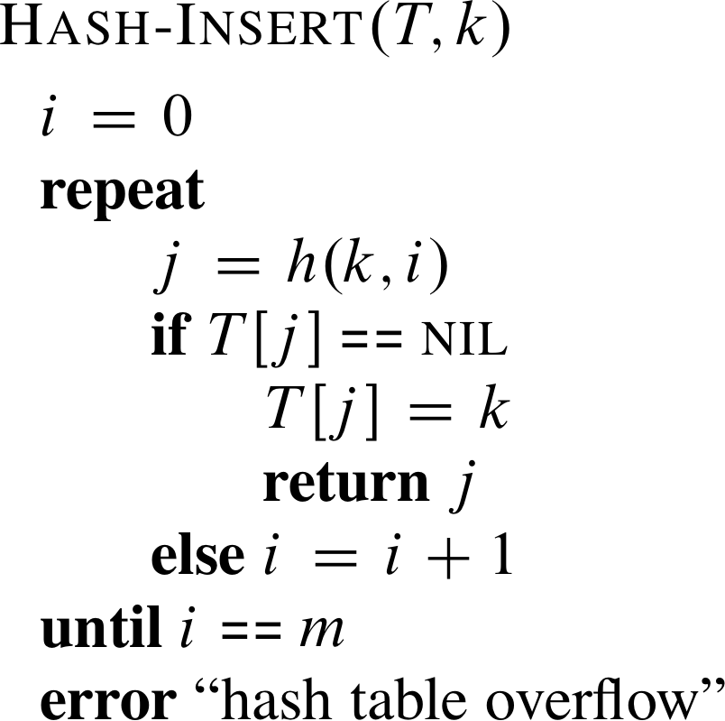
开放寻址: Insert
Hash函数必须能探查散列表中的每一个槽位
h : U ⋅ {0, 1, …, m – 1} →
{0, 1, …, m – 1}
对于开放寻址，要求：
对于每个关键字k，探查序列
<h(k, 0), h(k, 1), …, h(k, m – 1)>
是槽位<0, 1, …, m – 1>的全排列

Slide 30
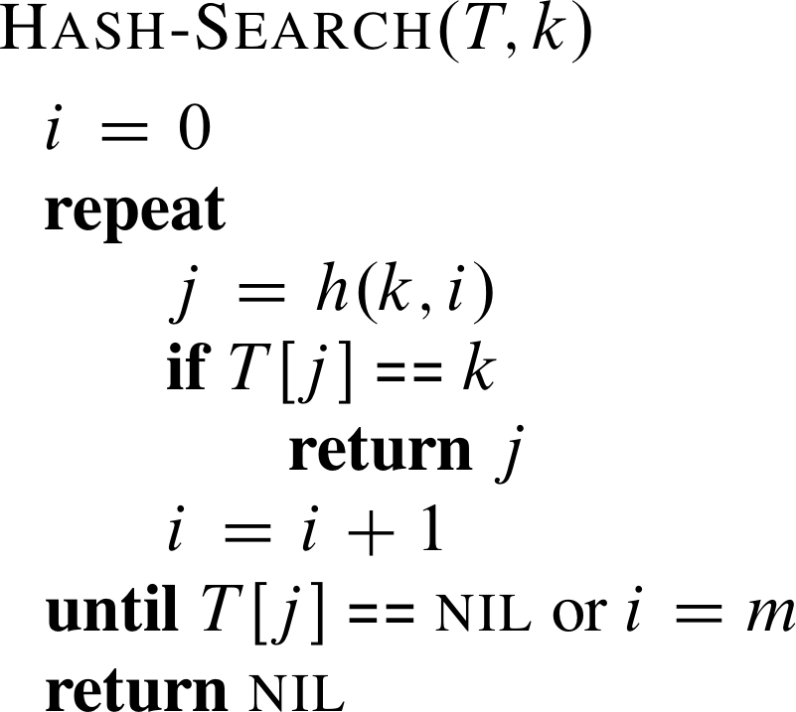
开放寻址: Search
查找关键字k，需要探查与插入k的算法相同的槽位序列
如果探查到NULL，那么k不在散列表中

Slide 31
开放寻址: Delete
从开放寻址表的删除操作非常困难，为什么？
如果从槽位i删除某个关键字，将槽位标记为空，将使得搜索过程失效。Why？
有没有其他途径解决这个问题？
使用一个不同的符号（比如：DELETE）以标记该槽位的关键字被删除
是否要修改Hash-Insert算法?是的 treating DELETE as NIL.
是否要修改 Hash-Search算法? No. DELETE 会被当作其它non-NIL 字符串一样处理.
是否影响搜索效率？是
开放寻址适用于很少或者没有delete操作的情况
对于需要频繁delete操作的情况，使用chaining更好

Slide 32
一致散列Uniform Hashing
一直散列要求每个关键字的探查序列是 <0, 1, …, m – 1>的 m!种排列中的任一种可能性是相同的
真正的一致散列很难实现
实践中，三种常用技术用于近似一直散列：
线性探查Linear probing
二次探查Quadratic probing
双重探查Double hashing

Slide 33
线性探查 Linear Probing
令 h′ : U → {0, 1, …, m – 1} 是一个普通的散列函数
散列函数:
h(k, i) = (h′(k) + i) mod m , for i = 0, 1, …, m – 1
关键码集合为 {47, 7, 29, 11, 16, 92, 22, 8, 3}，散列表表长为11，散列函数为H(key)=key mod 11
Advantage: 易于实现.
Problem: 随着时间推移，连续被占用的槽位不断增加，是的Insert和Search效率越来越低
0 1 2 3 4 5 6 7 8 9
11
22
47
92
16
3
7
29
8
22
3
3
3
29
8

Slide 34
二次探查 Quadratic Probing
令 h′ : U → {0, 1, …, m – 1} 为普通散列函数
散列函数
h(k, i) = (h′(k) + c₁i + c₂i²) mod m , for i = 0, 1, …, m – 1
c₁ 和 c₂ 是正的辅助常数
例：关键码集合为 {47, 7, 29, 11, 16, 92, 22, 8, 3}，散列表表长为11，散列函数为H(key)=key mod 11，用二次探测法处理冲突，则散列表为：
0 1 2 3 4 5 6 7 8 9
11
22
3
47
92
16
7
29
8
22
3
3
29
8

Slide 35
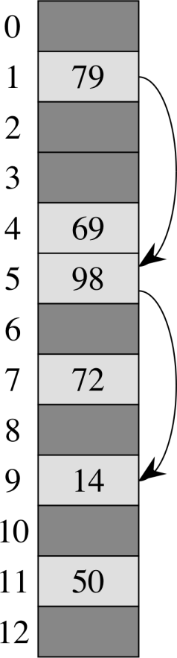
双重探查: Double Hashing
用于开放寻址的最好方法之一，因为产生的排列更加接近随机
h(k, i) = (h₁(k) + i h₂(k)) mod m, for i = 0, …, m – 1
h₁ 和 h₂ 是两个辅助散列函数
例子:散列表， m = 13
h₁(k) = k mod 13
h₂(k) = 1 + (k mod 11).
当k = 14时
h(14, 0) = 1, slot 1 被占用;
h(14, 1) = 5, slot 5 被占用;
h(14, 2) = 9, slot 9 可用，把14 放到第9个槽位

